Slide 1



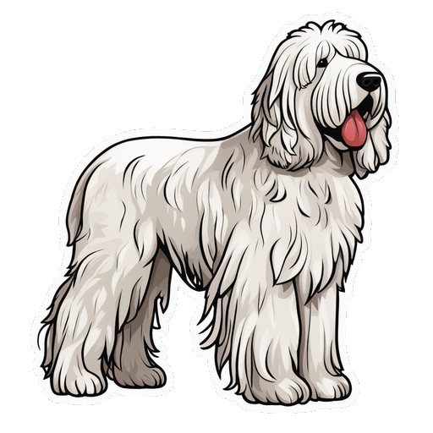




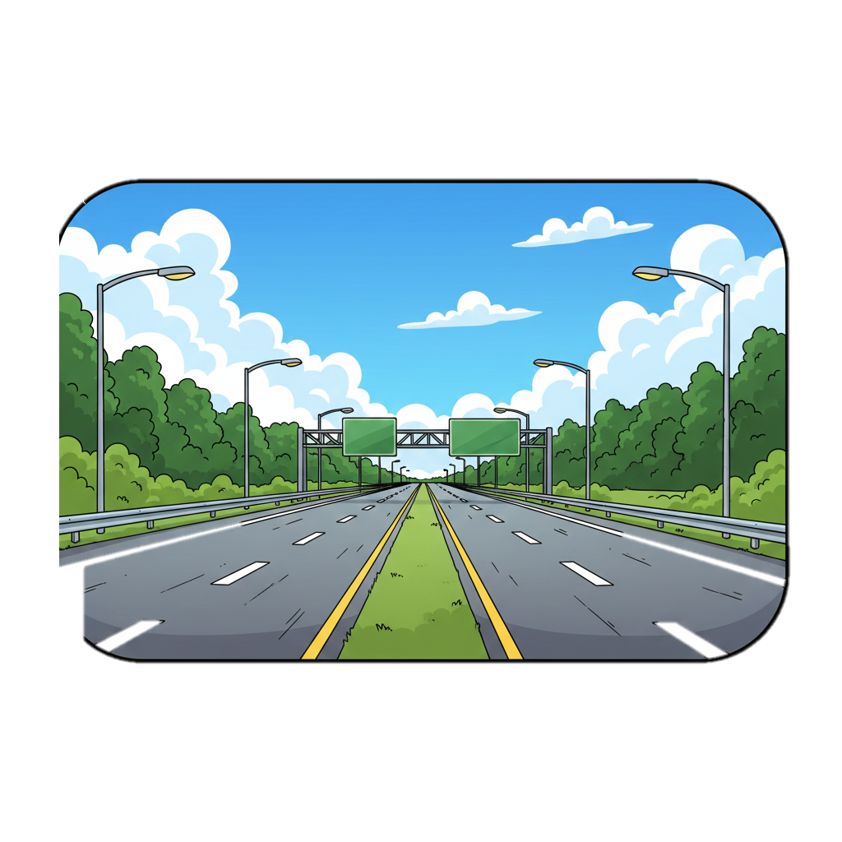
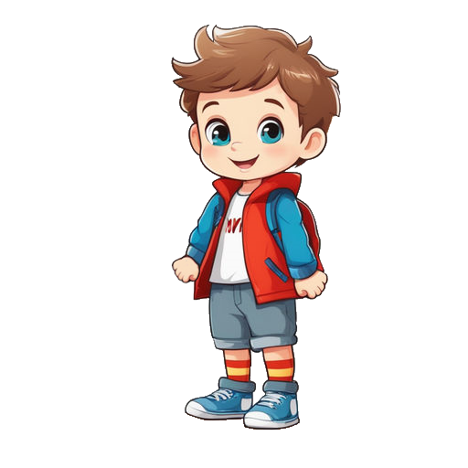


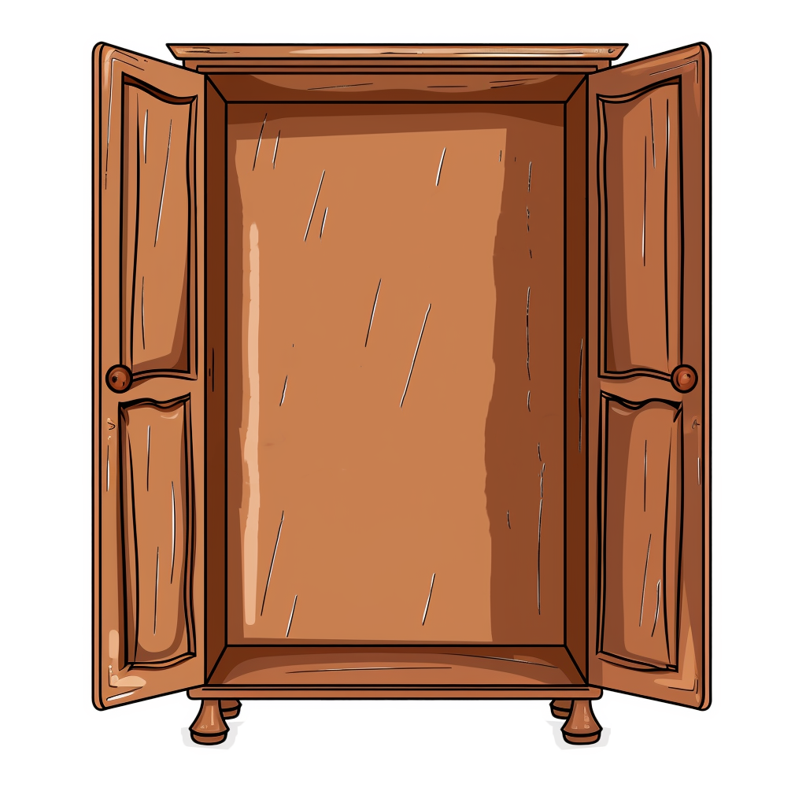





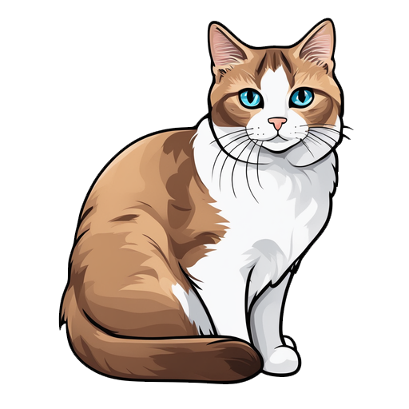

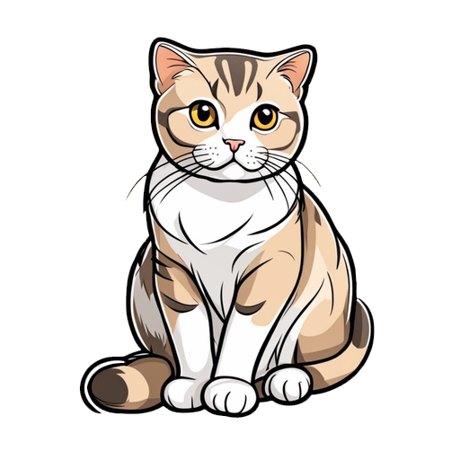

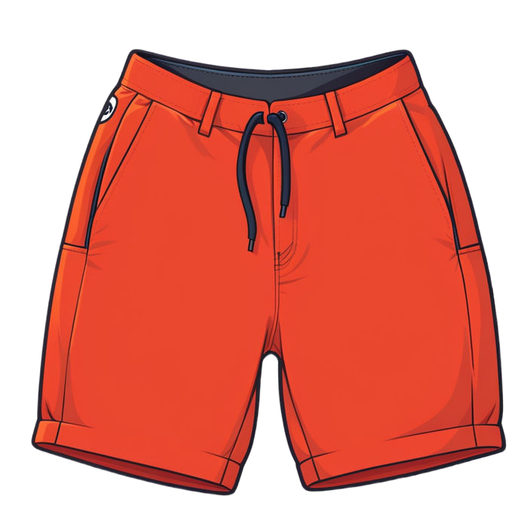





Сашко хоче спати, тому шукає …
Біля шини стоїт пухнастий…
По шосе несуться…
У Солі в кошику …
Кішка сховалася у…
Кішка стрибнула зі…
Сашко одягнув…
Шелестить осінній…
батути
шафі
парасоля
лист
літаку
подушку
пес
столу
чоботи
вазі
машини
гриб
пазл
горошок
шорти
золото

